Slide 1
Програма соціально-економічного розвитку Сергіївської сільської територіальної громади на 2025 рік

Slide 3
План доходів на 2025 рік – 96 865 292 тис. грн
Податкові надходження
88 147 292 тис. грн
Податки на доходи фіз.осіб – 47 581,292 тис. грн
Рента – 12 503,000 тис. грн
Податок на майно - 23 233,000 тис. грн
Єдиний податок – 4 800,000 тис. грн
Внутрішні податки на товари – 30,000 тис. грн
Неподаткові надходження 63 100 тис. грн
Інші надходження, плата за надання адміністративних послуг, державне мито – 63 100 тис. грн.
Офіційні трансферти
8 654 900 тис. грн
Освітня субвенція – 8 654 900 тис. грн (січень-серпень)

Slide 5
Програма “Шкільне молоко “ на 2025 рік - 139 840 грн
Учні 1-4 класів, не залежно від категорій,
щоранку отримує 200г молока
та 30г булочки.
Таким чином їх організм регулярно отримує
кальцій та вітамін D3,
такі необхідні для кісток.

Slide 6
Програма «Організація харчування в закладах освіти Сергіївської сільської ради» на 2025 рік – 2 641 410 грн
Організація харчування в ЗДО – 821 250 грн.
ЗДО «Джерельце» – 461 250 грн.
ЗДО «Перлинка» - 191 250 грн.
ЗДО «Ромашка» - 168 750 грн.
Організація харчування в загальноосвітніх закладах освіти – 1 820 160 грн.
Сергіївський ліцей – 806 290 грн.
Розбишівська гімназія – 619 885 грн.
Качанівська гімназія – 393 985 грн.

Slide 7
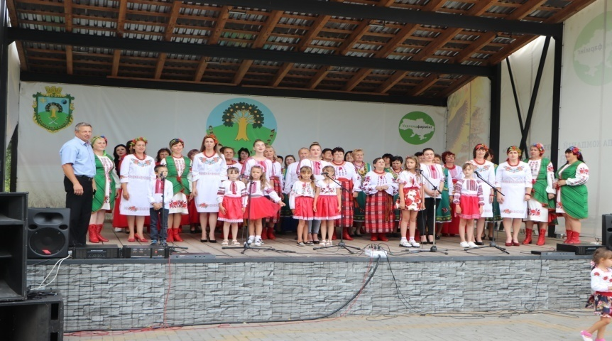
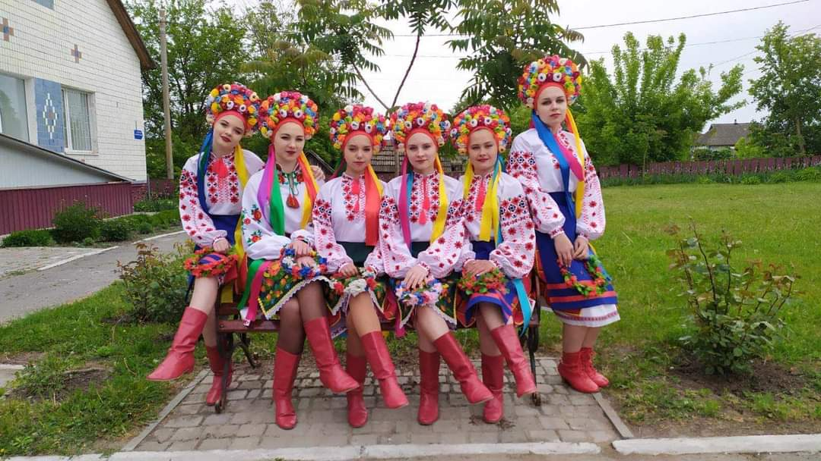
Програма розвитку культури на 2025 рік 3 373 305 грн
Новоселівський сільський клуб – 243 509 грн
Качанівський клуб – 447 797 грн
Розбишівський СБК – 655 931 грн
Сергіївський СБК – 1 519 249 грн
Качанівська бібліотека – 180 622 грн
Розбишівська бібліотека – 143 354 грн
Сергіївська бібліотека – 182 843 грн

Slide 8
Програма розвитку освіти на території Сергіївської сільської територіальної громади на 2025 рік – 22 670 620 грн., в т.ч освітня субвенція 8 654 900 грн
ЗДО загальний – 5 209 478 грн.
Школи загальний – 17 461 142 грн.

Slide 9
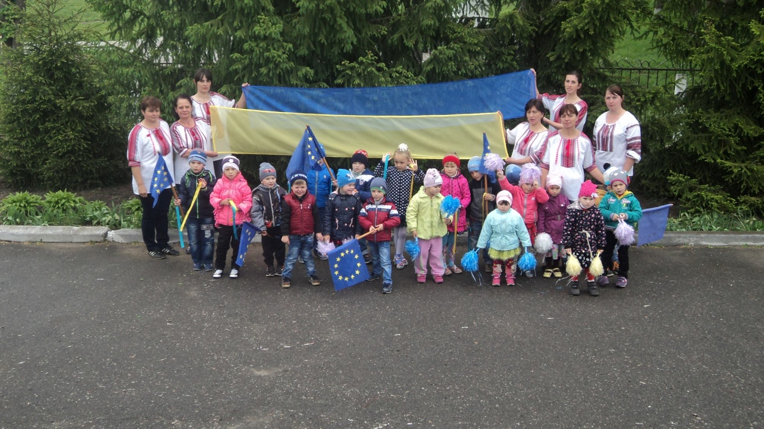
ЗДО – 5 209 478 грн.
ЗДО “Ромашка”
с. Качанове –
1 529 066 грн
ЗДО “Перлинка”
с. Розбишівка –
1 223 902 грн
ЗДО “Джерельце”
с. Сергіївка –
2 456 510 грн

Slide 10
Загальноосвітні заклади –17 461 142 грн
Основні проєкти:
Modern Space – сучасний, креативний, вільний простір в холі Сергіївського ліцею – 250 000 грн
2. Перетворення шкільної бібліотеки та актової зали Розбишівської гімназії - 250 000 грн
3. Покращення санітарно-гігієнічних умов харчування в Качанівській гімназії
4. Поточний ремонт внутрішніх туалетів с. Качанове - 150 000
Сергіївський ліцей – 3 175 552 грн.
Розбишівська гімназія – 2 601 410 грн.
Качанівська гімназія – 3 029 280 грн.

Slide 11
Програма «Утримання об’єктів спільного користування чи ліквідації негативних наслідків діяльності об’єктів спільного користування» на 2025 рік – 2 806 328 грн
Фонд підтримки підприємництва Петрівко-Роменка | 52 051
Гадяцька дитяча музична школа | 701 581
Трудовий архів | 27 814
Центр реабілітації дітей-інвалідів | 30 134
КЗ Гадяцький ЦПМСД | 1 148 270
Комунальна установа Гадяцький центр професійного розвитку педагогічних працівникв | 101 538
Гадяцький інклюзивно-ресурсний центр | 30 215
КПН Гадяцька МЦЛ | 714 725

Slide 12
Комплексна програма «Турбота» на 2025 рік – 31 000 грн
1.Одноразова допомога особам з інвалідністю І групи | 1,000
2.Допомога на поховання 2*2000 | 4,000
3.Допомога внаслідок пожежі 2*2000 | 4,000
4. Одноразова допомога онкохворим 2*5000 | 10,000
5.Одноразова допомога дитині з інвалідністю | 12,000

Slide 13
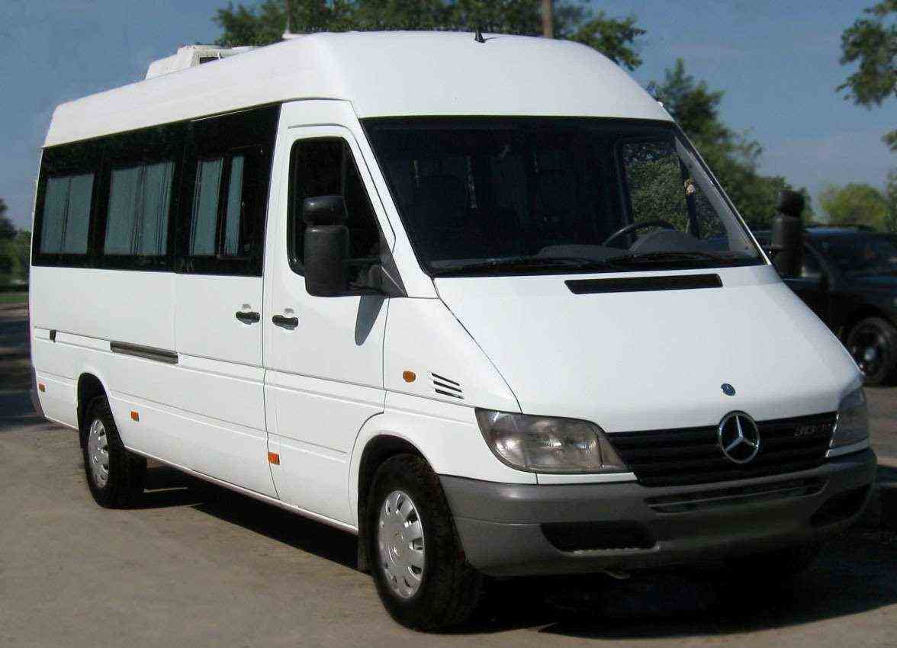
Програма «Компенсаційні виплати на пільговий проїзд автомобільним транспортом окремим категоріям населення на 2025 рік» 821 722 грн

Slide 14
Програма “Соціальний захист дітей-сиріт та дітей, позбавлених батьківського піклування” на 2025 рік - 39 176 грн
Виплата одноразової допомоги дитині сироті(випускниці закладу освіти)- 19 176 грн
Шкільне приладдя - 10 000 грн
Шкільна форма - 10 000 грн

Slide 15
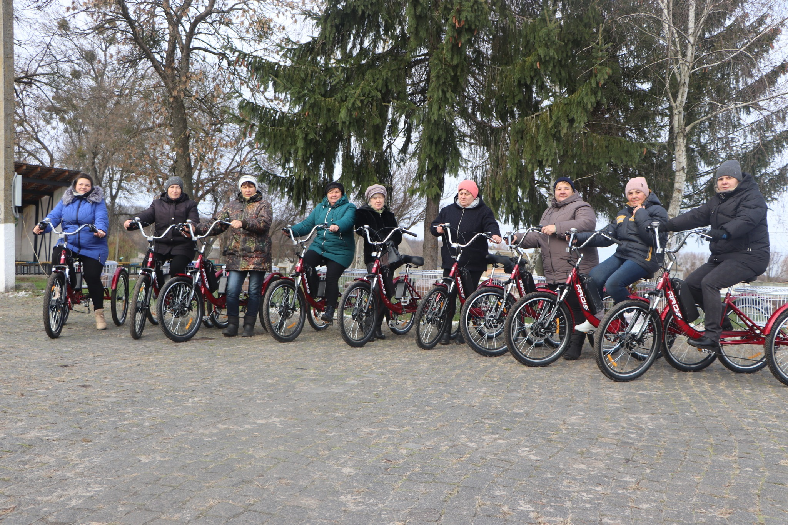
Програма розвитку надання соціальних послуг у Сергіївській сільській територіальній громаді на 2025 рік – 2 365 707 грн

Slide 16
Програма відзначення державних та професійних свят, ювілейних та пам’ятних дат, відзначення осіб, які зробили вагомий внесок у розвиток Сергіївської сільської територіальної громади, здійснення інших представницьких та інших заходів на 2025 рік - 169 370 грн
День Захисту дітей - 35 000 грн
Придбання квітів до пам’ятників- 10 000 грн
Нагородження учасників художньої самодіяльності - 13500 грн
День Св. Миколая, свято Нового року - 110 800 грн

Slide 17
Програма «Благоустрій» на 2025 рік 1 134 940 грн
Оплата електроенергії – 1 134 940 грн
Програма «Фінансова підтримка комунального підприємства «Сергіївське» Сергіївської сільської ради та здійснення внесків до його статутного капіталу на 2025 рік» - 8 179 258 грн
Предмети, матеріали, обладнання та інвентар (придбання солі, піску, пісчаної суміші,запасні частини, ДП, бензин, масло)– 2 283 200 грн.
Заробітна плата – 3 050 000 грн.
Нарахування на оплату праці – 671 058 грн.
Оплата послуг (крім комунальних) (поточний ремонт водопровідної мережі с. Розбишівка вул. Лугова - 800 000 грн, послуги грейдера, бульдозера, впорядкування сміттєзвалищ, ТПВ)– 2 175 000 грн.
Програма «Фінансова підтримка комунального підприємства «Добробут» Сергіївської сільської ради та здійснення внесків до його статутного капіталу на 2025 рік» - 282 500 грн

Slide 18
Програма утримання та розвитку інфраструктури доріг на 2025 рік - 2 167 100 грн
Поточний ремонт дороги с. Сергіївка вул. Української Перемоги - 667 100 грн
Поточний ремонт дороги с. Качанове вул. Центральна - 1 500 000 грн
Експлуатаційне утримання автомобільної дороги С171217 Погарщина-Качанове- ст. Венеславівка - 1 000 000 грн (субвенція)
Експлуатаційне утримання автомобільної дороги с. Степове - 500 000 грн (субвенція)

Slide 19
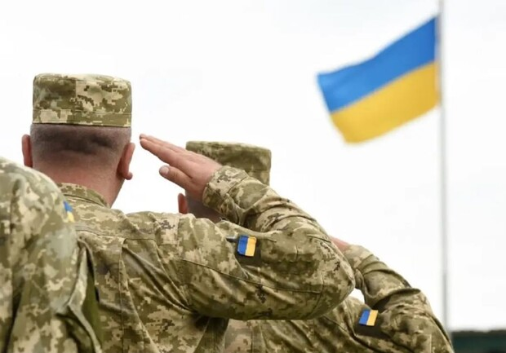
Програму «Сприяння проведення мобілізації та призову громадян Сергіївської сільської ради до лав Збройних Сил України» на 2025 рік - 40,000 грн
Одноразова грошова допомога сім’ї мобілізованого 2*5 000 грн
Послуги Укрпошти - 30 000 грн

Slide 20
Програма «Компенсація фізичним особам, які надають соціальні послуги» на 2025 рік 312 000 грн
Надання соціальних гарантій фізичним особам, які надають соціальні послуги громадянам похилого віку, особам з інвалідністю, які не здатні до самообслуговування і потребують сторонньої допомоги
10 чол.* 2600 грн. * 12 м. = 312 000 грн

Slide 21
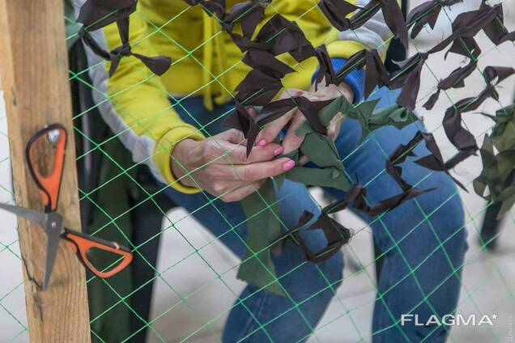
Програма “Підтримки сил територіальної оборони Збройних сил України, Збройних сил України, Служби безпеки України, Національної Гвардії України, Національної поліції України та добровольчого формування Сергіївської ТГ” на 2025 рік – 50 000 грн
Придбання основи для маскувальної сітки - 50 000 грн

Slide 22
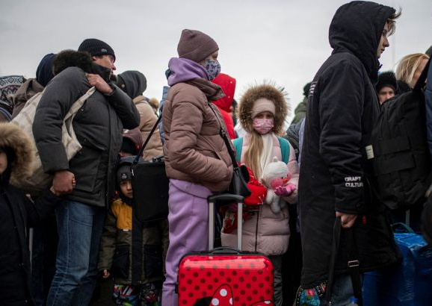
Програма підтримки внутрішньо переміщених осіб, що зареєстровані та фактично проживають на території Сергіївської сільської територіальної громади на 2025 рік – 20 000 грн
Надання одноразової допомоги ВПО на засоби первинної необхідності –10 000 грн. (500 грн на1 людину ( включаючи дітей)
Надання одноразової допомоги на оплату житлово-комунальних послуг на домогосподарство – 10 000 грн. (1000 грн на домогосподарство)

Slide 23
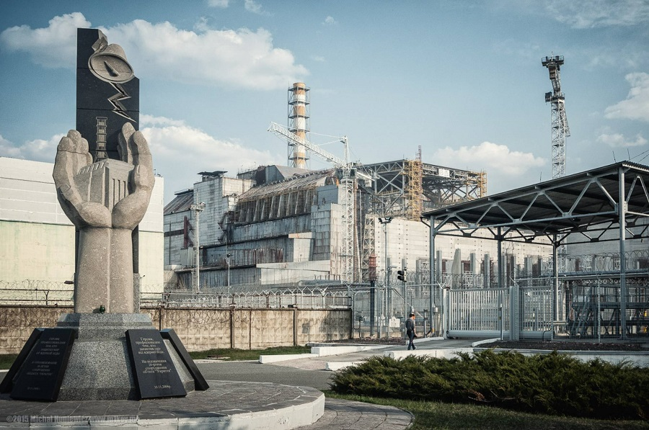
Програма підтримки учасників ліквідації наслідків аварії на Чорнобильській АЕС, що фактично проживають на території Сергіївської сільської територіальної громади на 2024-2026 роки
Одноразова матеріальна допомога учасникам ЧАЕС – 1 000 грн.
Санаторно-курортне оздоровлення учасників ЧАЕС – 21 200 грн.
Пільгове медичне обслуговування учасників ЧАЕС – 8 000 грн.

Slide 24
Програма надання одноразової допомоги дітям-сиротам і дітям, позбавлених батьківського піклування по Сергіївській сільській раді на 2025 рік 1810 грн
надання одноразової допомоги дітям-сиротам і дітям, позбавленим батьківського піклування, після досягнення 18-річного вік -
1 810 грн

Slide 25
Комплексна Програма запобігання та протидії домашньому насильству за ознакою статі, забезпечення гендерної рівності, протидії торгівлі людьми на 2025 рік
Програма організація громадських та інших робіт тимчасового характеру на території Сергіївської сільської територіальної громади на 2025 рік
Програма “Компенсація фізичним особам, які надають соціальні послуги з догляду без здійснення підприємницької діяльності на професійній основі” на 2025 рік
Програма підвищення стійкості Сергіївської територіальної громади до кризових ситуацій, викликаних припиненням надання чи погіршенням якості важливих для її життєдіяльності послуг або припинення життєво важливих функцій на 2025 рік
Програма розвитку місцевого самоврядування та сприяння відкритості і прозорості діяльності органів місцевого самоврядування Сергіївської територіальної громади на 2025-2027 роки.
Програми забезпечення керівництва і управління у сфері бюджету та фінансів фінансового відділу Сергіївської сільської ради Програми

Slide 26
Внести зміни до Програм на 2025 рік

Slide 27
Програма підтримки ветеранів війни та членів їх сімей, членів сімей загиблих (померлих) ветеранів війни, Захисників та Захисниць України — мешканців Сергіївської територіальної громади на 2023 – 2025 роки на 2025 рік – 681 000 грн (вільний залишок коштів на 01.01.2025 року – 7 529 800 грн)
Санаторно-курортне забезпечення ветеранів війни – 44 000 грн;
Одноразова допомога учасникам бойових дій в Афганістані, Чехословакії, учасники АТО – 1 000 грн
Одноразова допомога Захисникам та Захисницям України – 50 000 грн
Одноразова допомога пораненим Захисникам і Захисницям України – 95 000 грн
Одноразова допомога Захисникам і Захисницям України, що проходять безперервне лікування більше 3-х місяців – 15 000 грн
Забезпечення одноразової матеріальної допомоги сім’ї загиблого (померлого) Захисника і Захисниці України на поховання – 140 000 грн
Організація поховання загиблого (померлого) Захисника і Захисниці України (транспортні витрати, поминальні обіди, спорудження надгробка на могилі та інші) – 30 000 грн+обіди 2*28 000 грн
Надання пільг з оплати житлово-комунальних послуг у межах норм, передбачених законодавством, для сімей загиблих (померлих) Захисників і Захисниць України – 10 000 грн

Slide 28
Програма будівництва,реконструкції та ремонту об’єктів інфраструктури Сергіївської сільської територіальної громади на 2023-2026 роки – 10 032 900 грн
Капітальний ремонт (термомодернізація) Сергіївського ліцею Сергіївської сільської ради пров. Шкільний,3 с. Сергіївка Миргородського району Полтавської області - 4 332 900 грн
Капітальний ремонт покрівлі Розбишівської гімназії Сергіївської сільської ради с. Розбишівка Полтавська область вул. Центральна,18 - 4 200 000 грн
Капітальний ремонт системи опалення та частини приміщень сільського будинку культури по вул. Клубна,10 в с. Качанове Миргородського району Полтавської області - 1 500 000 грн

Slide 29
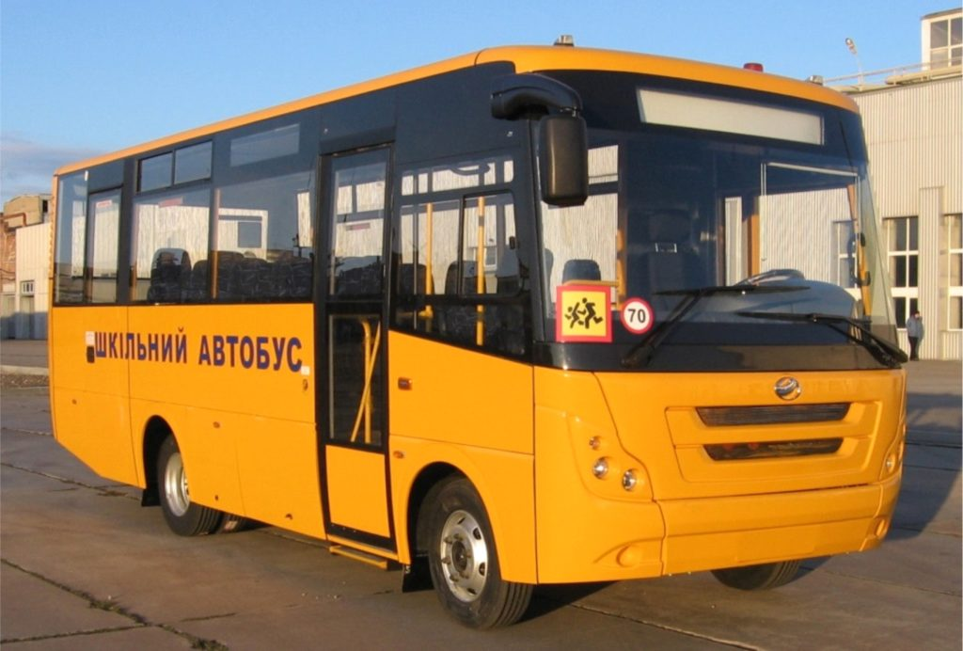
Програма “Шкільний автобус” на території Сергіївської сільської територіальної громади на 2024-2027 рік - 1 850 000 грн
Співфінансування на придбання шкільного автобуса – 1 850 000 грн кошти місцевого бюджету;
Інша дотація з обласного
бюджету – 1 822 857 грн

Slide 30
Програма місцевих стимулів для медичних працівників на території Сергіївської сільської територіальної громади на 2024-2026рік на 2025 рік – 464 340 грн

Slide 31
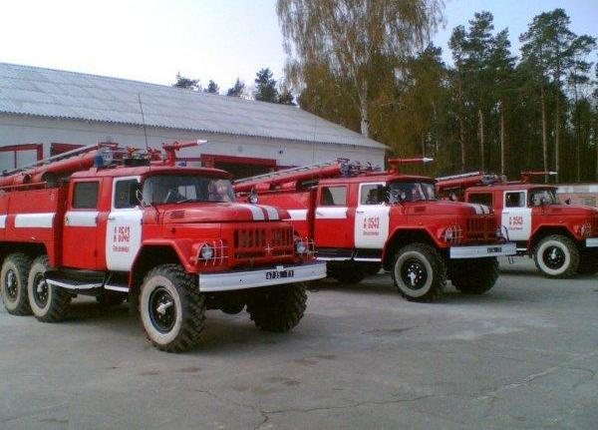
Програма «Розвиток та удосконалення цивільного захисту населення Сергіївської сільської територіальної громади на 2022-2026» на 2025 рік – 1 148 278
Петрівсько-Роменська
місцева пожежна охорона
1 148 278 грн

Slide 32
Програма розвитку земельних відносин, землеустрою та розробки містобудівної документації на території Сергіївської ТГ на 2023-2026 рік 99 900 грн
Послуги з виготовлення технічної документації із землеустрою щодо інвентаризації земельних ділянок - 99 900 грн

Slide 33
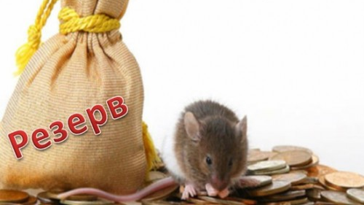
Резервний фонд місцевого бюджету – 50 000 грн.

Slide 34
Членські внески до асоціації органів місцевого самоврядування – 16 000 грн.

Slide 35
Заплановані проєкти на 2025 рік Сергіївський округ – 5 000 000 грн
Поточний ремонт дороги с. Сергіївка вул. Української Перемоги - 667 100 грн
Капітальний ремонт (термомодернізація) Сергіївського ліцею Сергіївської сільської ради пров. Шкільний,3 с. Сергіївка Миргородського району Полтавської області - 4 332 900 грн

Slide 36
Заплановані проєкти на 2025 рік Качанівський округ – 5 000 000 грн
Капітальний ремонт дороги Новоселівка-Качанове - 1 000 000 грн (субвенція)
Капітальний ремонт дороги с. Степове - 500 000 грн
Поточний ремонт дороги в с. Качанове - 1 500 000 грн
Поточний ремонт туалетів в Качанівській гімназії - 240 000 грн
Очищення систем води ДНЗ “Ромашка” с.Качанове - 60 000 грн
Ремонт приміщення 4-х квартирного лінійного поста вул. Промисловій,6 с. Качанове - 200 000 грн
Капітальний ремонт системи опалення та частини приміщень сільського будинку культури по вул. Клубна,10 в с. Качанове Миргородського району Полтавської області - 1 500 000 грн

Slide 37
Заплановані проєкти на 2025 рік Розбишівський округ – 5 000 000 грн
Капітальний ремонт покрівлі Розбишівської гімназії Сергіївської сільської ради с. Розбишівка Полтавська область вул. Центральна,18 - 4 200 000 грн
Послуги по поточному ремонту водопровідних мереж с. Розбишівка - 800 000 грн

